Slide 1
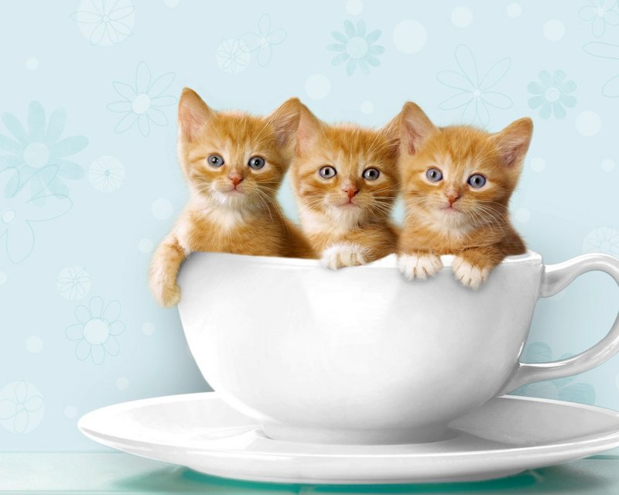
«Цифра «3»
3
ПРОЕКТ по математике
Гвоздевой Маргариты 1 «а» класс

Slide 2
Знакомьтесь,
цифра три!
ТРОЙКИ НОС КУРНОСЫЙ,
ХВОСТ И ЧУБЧИК ОЧЕНЬ ОСТРЫЙ.
КРЮЧКОВАТА, НО СТРОЙНА,
В СЧЕТЕ ТРЕТЬЯ ОНА.

Slide 3
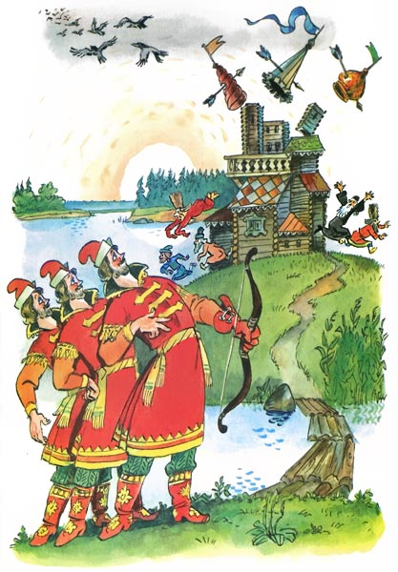
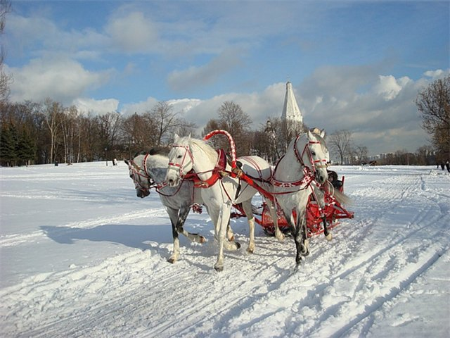
ЦИФРА «ТРИ» – ЧИСЛО ИЗ СКАЗКИ:
ТРИ ЖЕЛАНЬЯ, ТРИ ПОДСКАЗКИ,
ТРИ МЕДВЕДЯ, ТРИ КОНЯ
И ТРИ СЫНА У ЦАРЯ!

Slide 4
ЗАГАДКИ
ВОЗЛЕ ЛЕСА НА ОПУШКЕ
ТРОЕ ИХ ЖИВЕТ В ИЗБУШКЕ.
ТАМ ТРИ СТУЛА И ТРИ КРУЖКИ,
ТРИ КРОВАТКИ, ТРИ ПОДУШКИ.
УГАДАЙТЕ БЕЗ ПОДСКАЗКИ –
КТО ГЕРОИ ЭТОЙ СКАЗКИ?

Slide 5
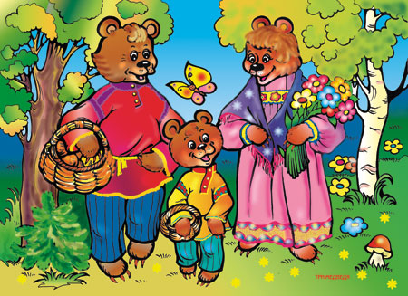
3
ТРИ МЕДВЕДЯ

Slide 6
ЗАГАДКИ
ЧТО ЗА ЧУДИЩЕ ТАКОЕ,
ТРЕХГОЛОВОЕ . БОЛЬШОЕ,
НАД ЗЕМЛЕЙ ОНО ЛЕТИТ,
ЖАРКИМ ПЛАМЕНЕМ ПЫХТИТ?

Slide 7
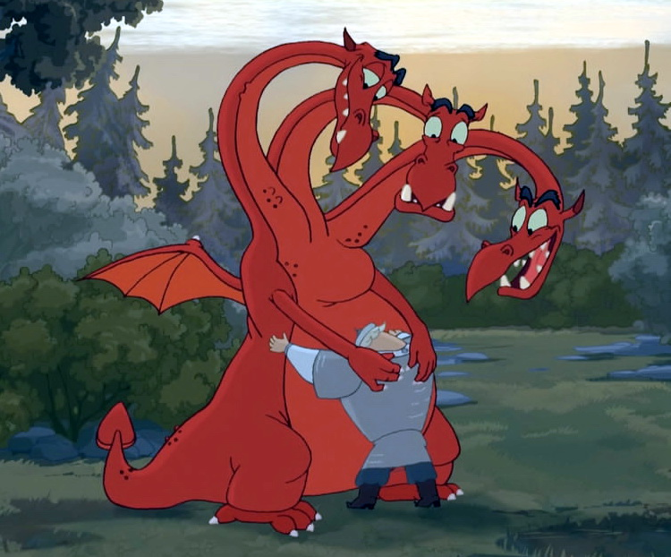
3
ЗМЕЙ ГОРЫНЫЧ

Slide 8
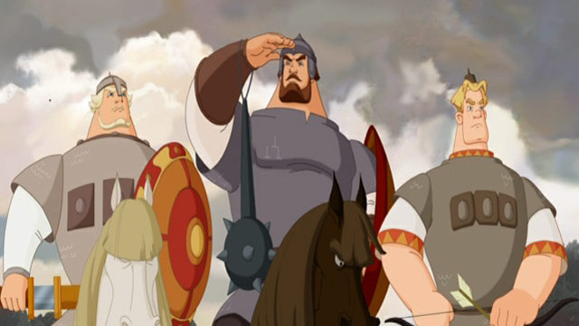
3
ЗАГАДКИ
НАШИ ТРИ БОГАТЫРЯ
ПОЗНАКОМИЛИСЬ НЕ ЗРЯ!
БУДЕТ ВТРОЕ БЕЗОПАСНЕЙ
НАША РУССКАЯ ЗЕМЛЯ!
НАЗОВИ
ИХ ИМЕНА

Slide 9
ЗАГАДКИ
ГЕРОЙ КАКОЙ СКАЗКИ ПРОСИЛ ПРИНЕСТИ ЕМУ НА ОБЕД ТРИ КОРОЧКИ ХЛЕБА?

Slide 10
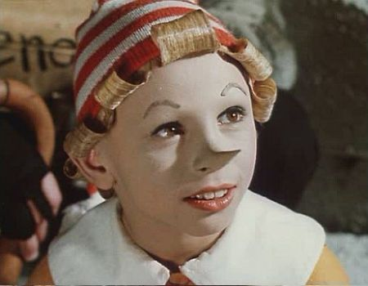
3
БУРАТИНО

